Slide 1
All in TOP 2023
Нейронки и непоисковый трафик
Можно ручками, а можно автоматизировать

Slide 2
Спустя 7 лет

Slide 4
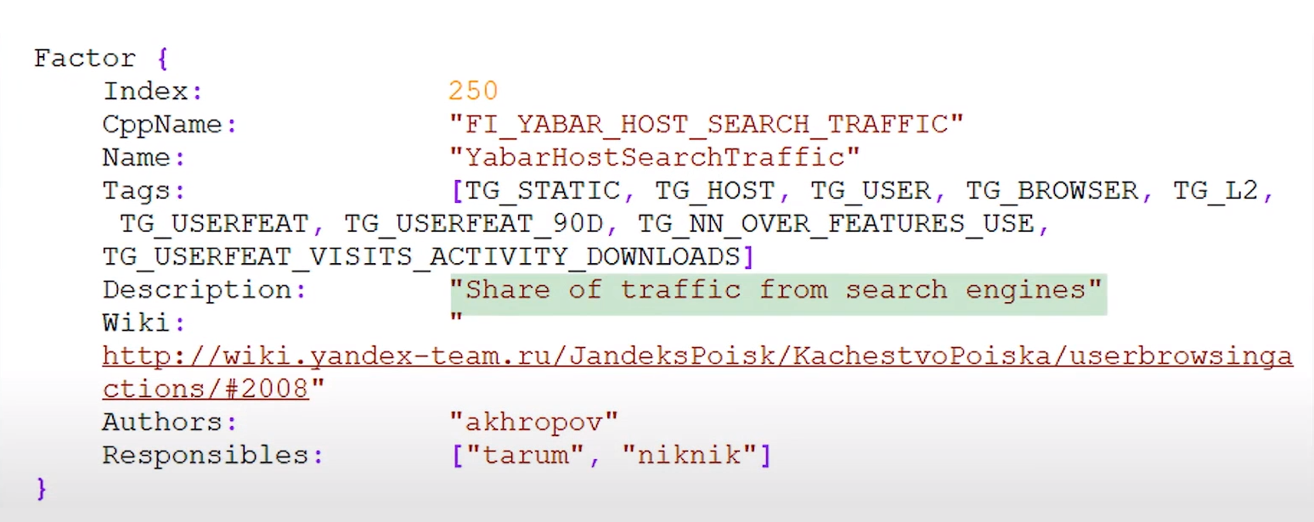
Доля трафика из поиска

Slide 5
План действий по захвату трафика
1) Техничка
2) SMM
3) SEO
4) Нейронки
5) Паркуем трафик

Slide 6
Часть №1 Техничка
Ручной метод и автоматизация
Повторить сможет каждый хоть сегодня

Slide 7
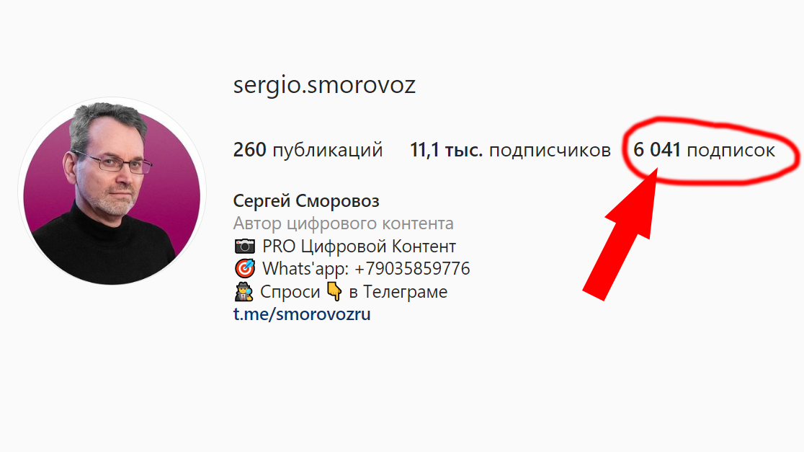

Slide 8
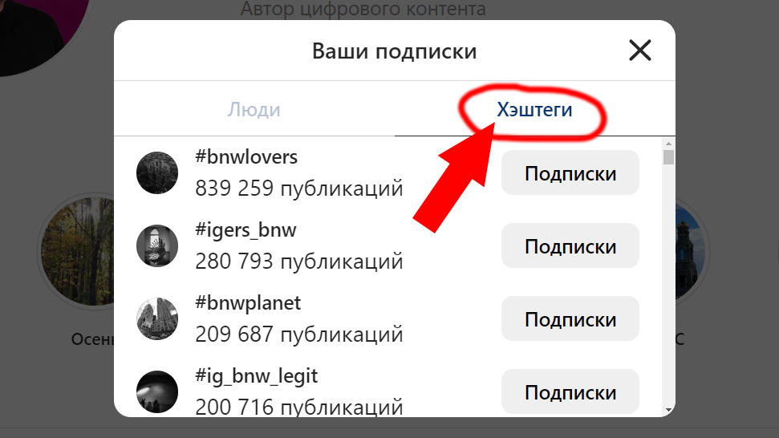

Slide 9
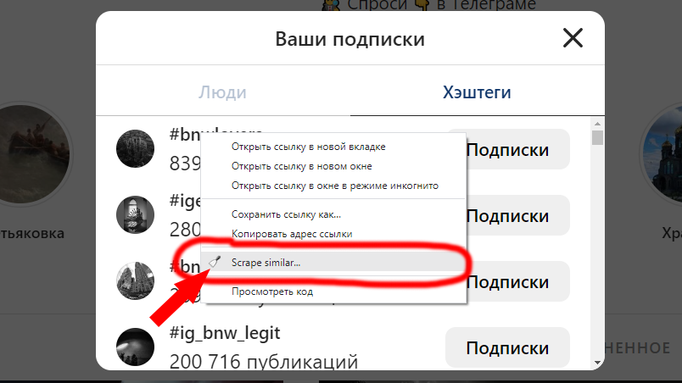

Slide 10
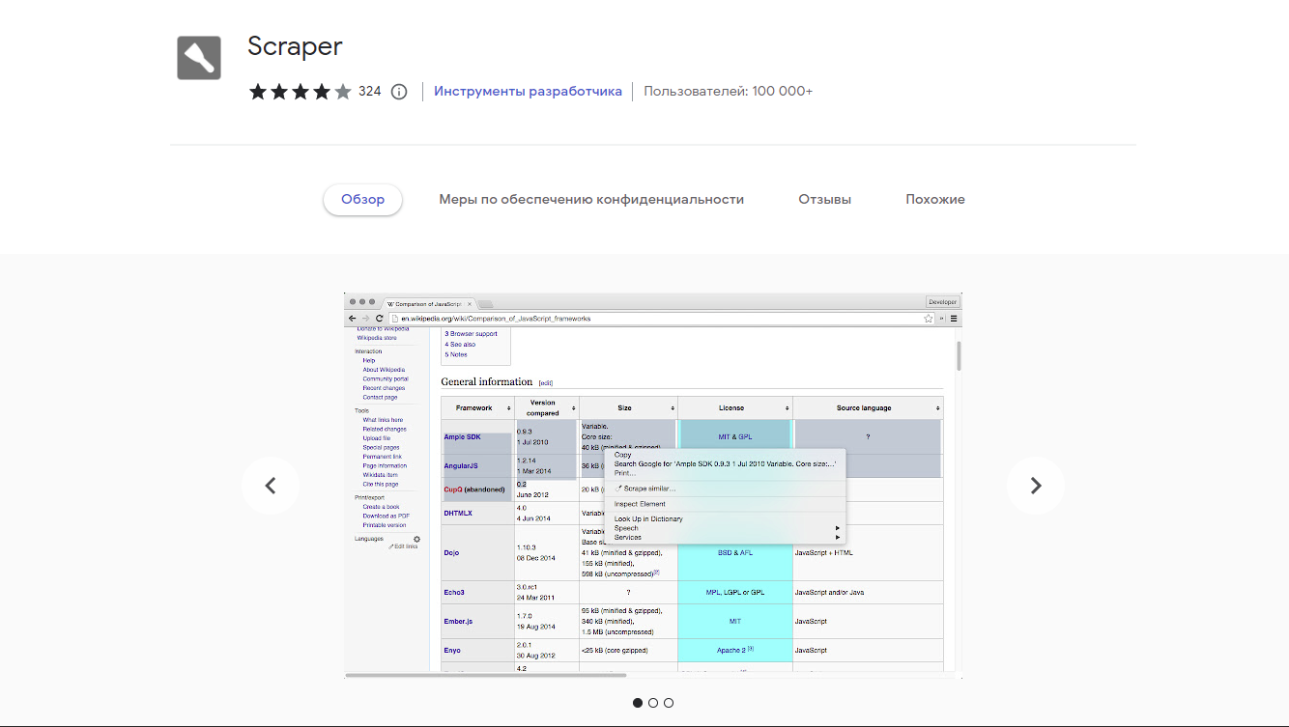

Slide 11
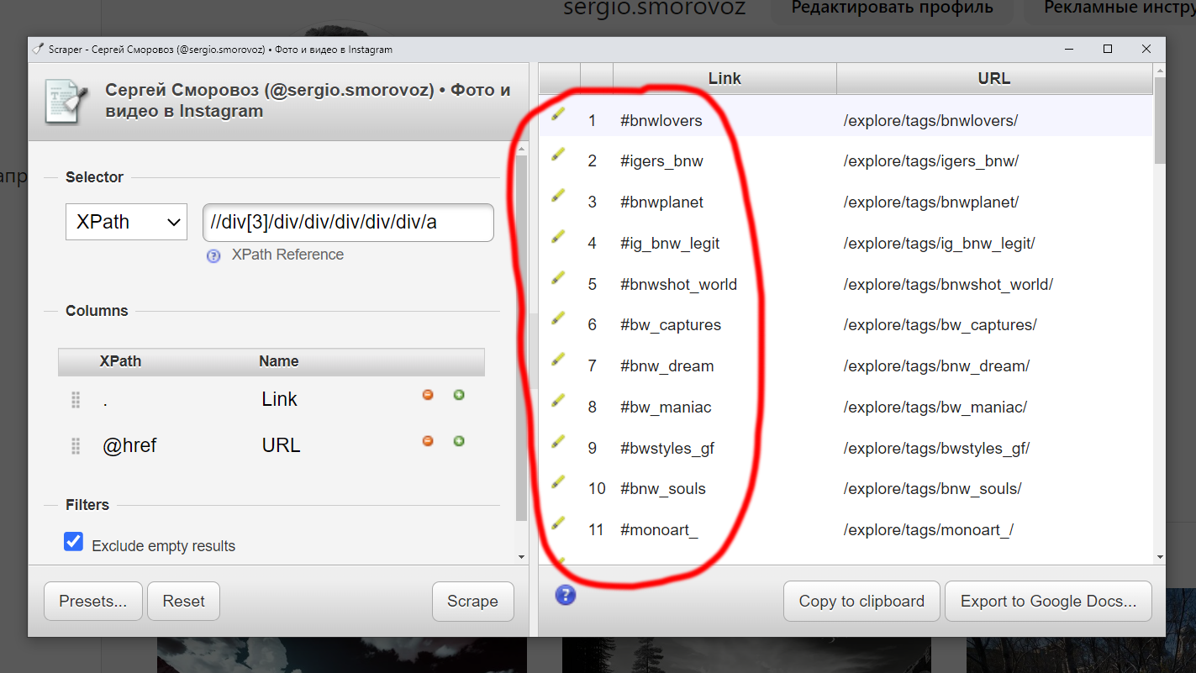

Slide 12
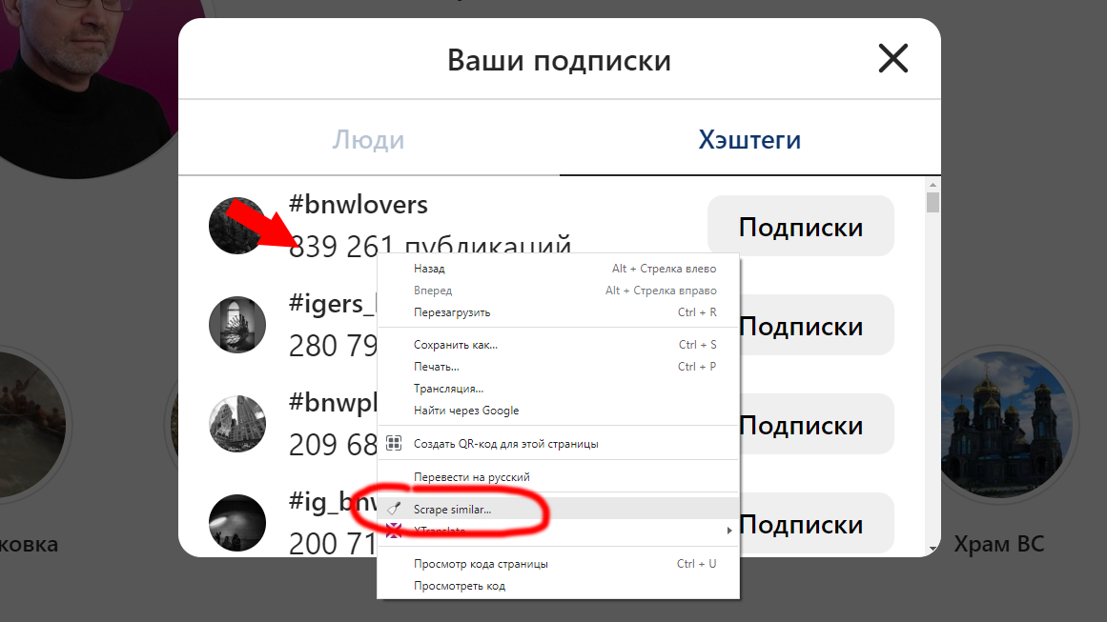

Slide 13
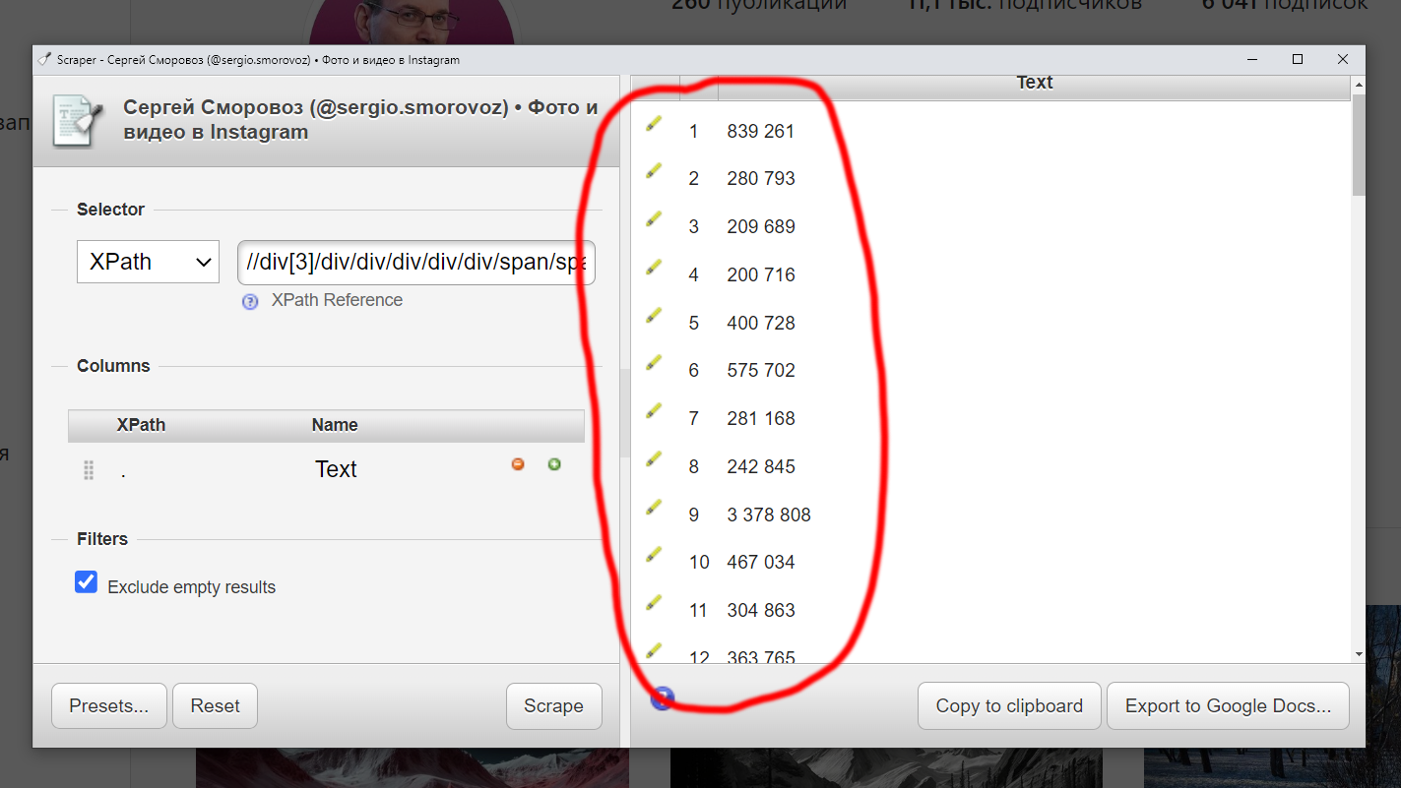

Slide 14
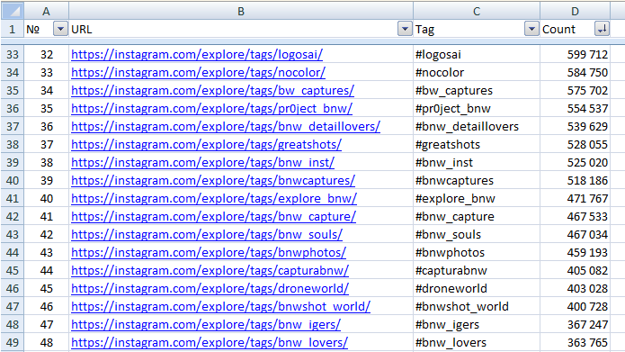

Slide 15
Часть №2 SMM
Подбор ПРАВИЛЬНЫХ хештегов!
По конкурентам и хештегам из ТОП публикаций

Slide 16
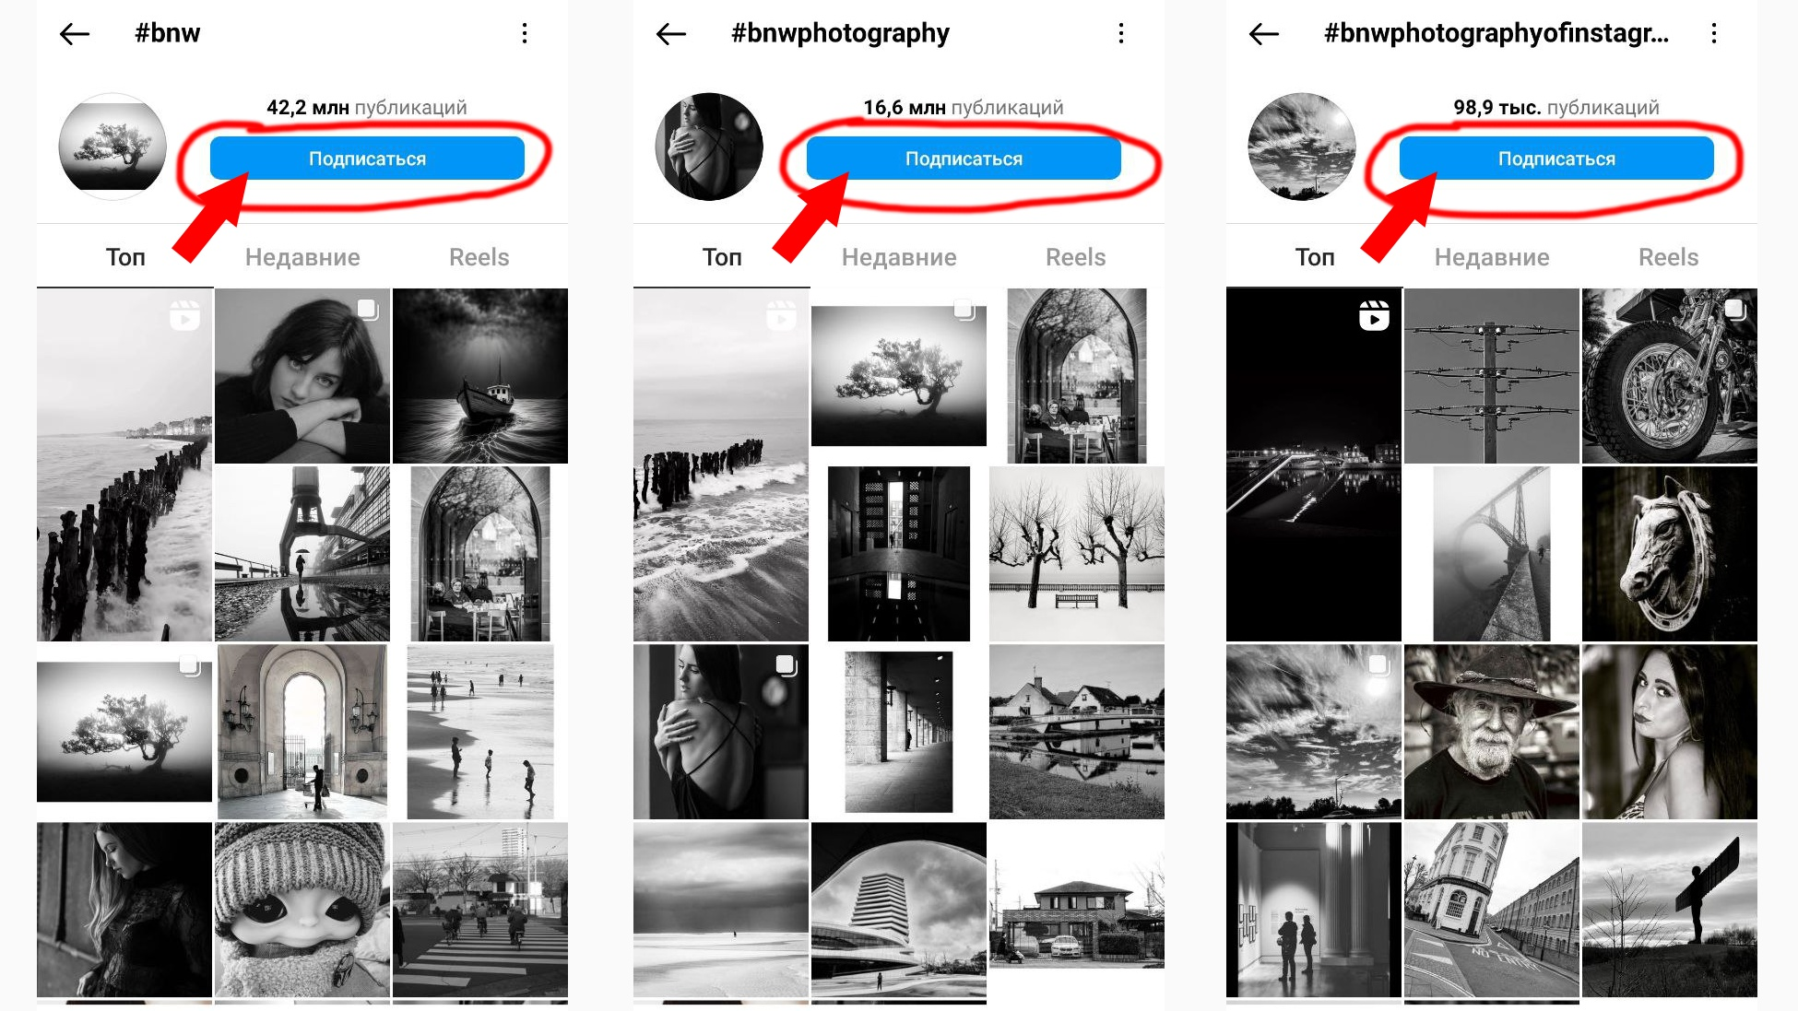

Slide 17
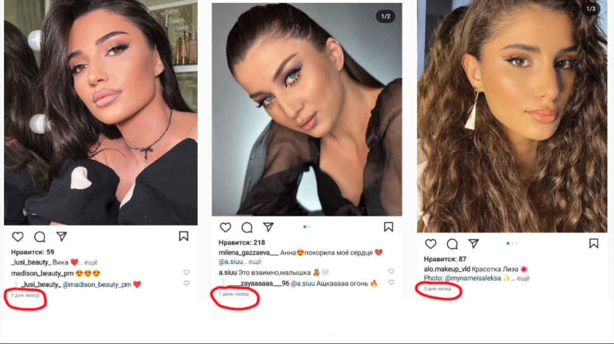

Slide 18
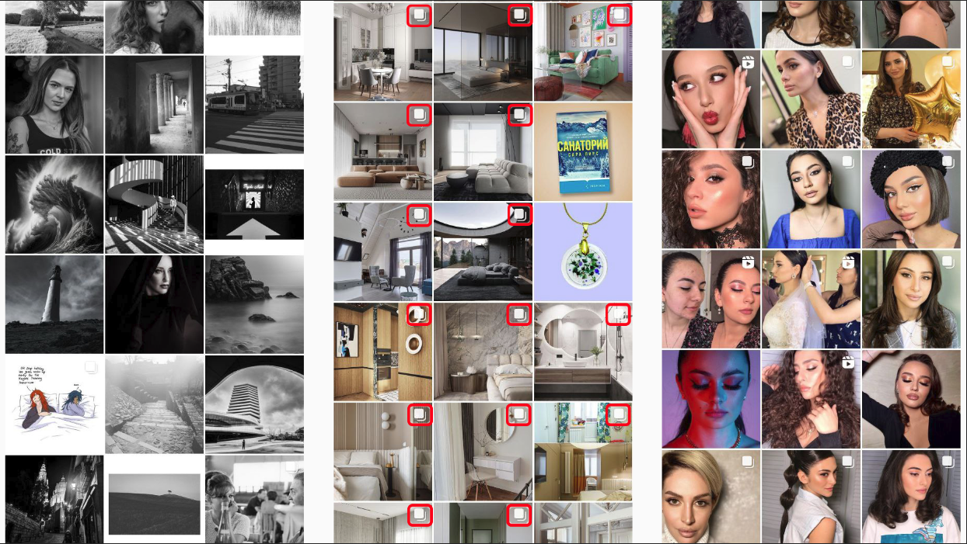

Slide 20
Часть №3 SEO
Отсев всего мусора и прогон по таблице
Замер эффективности хештегов

Slide 22
Часть №3 SEO
300 хештегов 10 аккаунтов по 30 шт.
Рандомное перемешивание хештегов.
Публикация с рандомными хештегами.
Делаем замеры охватов спустя 2-3 дня.
Сохраняем все хештеги с метриками в таблицу.
Что смотреть?

Slide 23
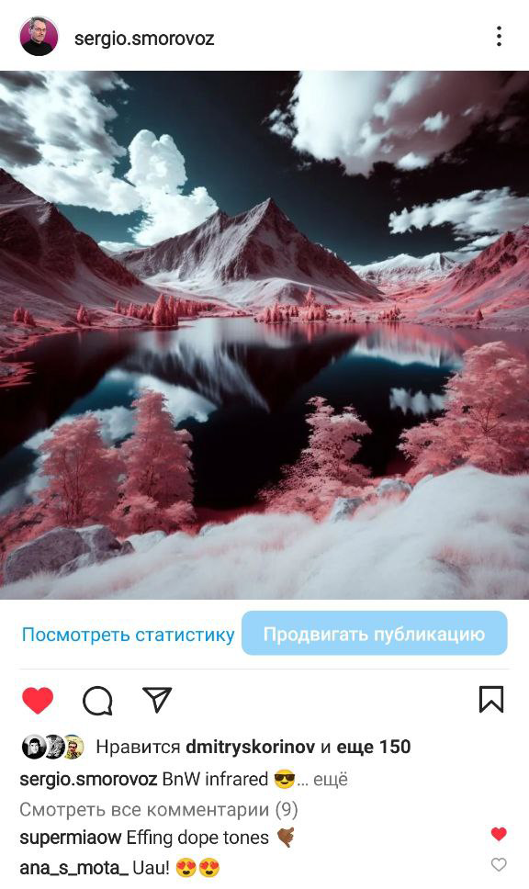
Часть №3 SEO

Slide 24
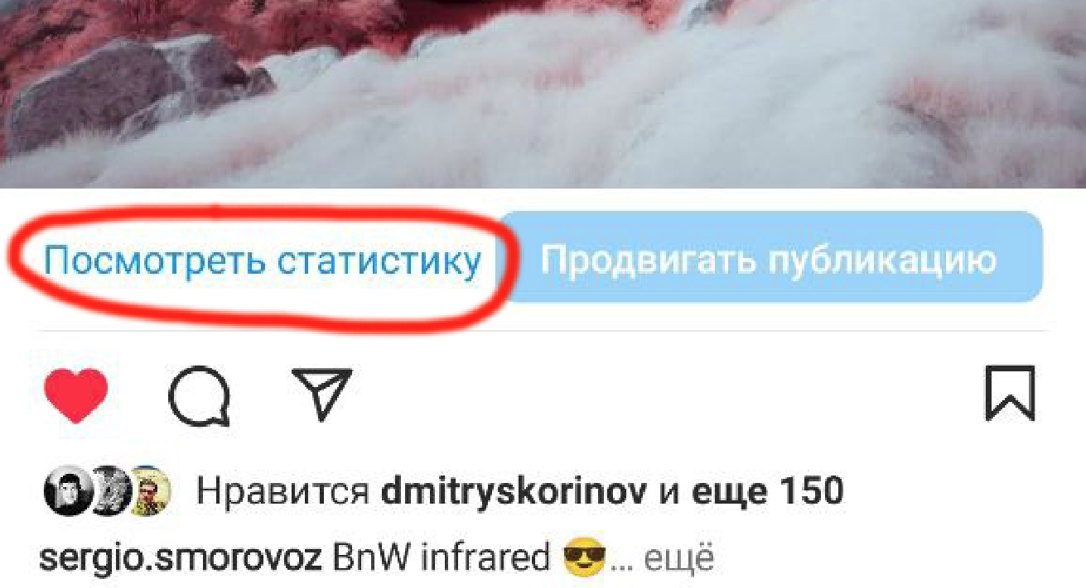
Часть №3 SEO

Slide 25
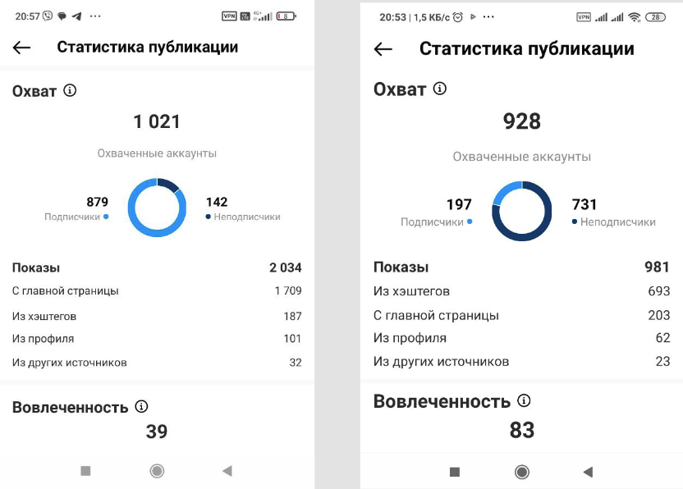

Slide 26
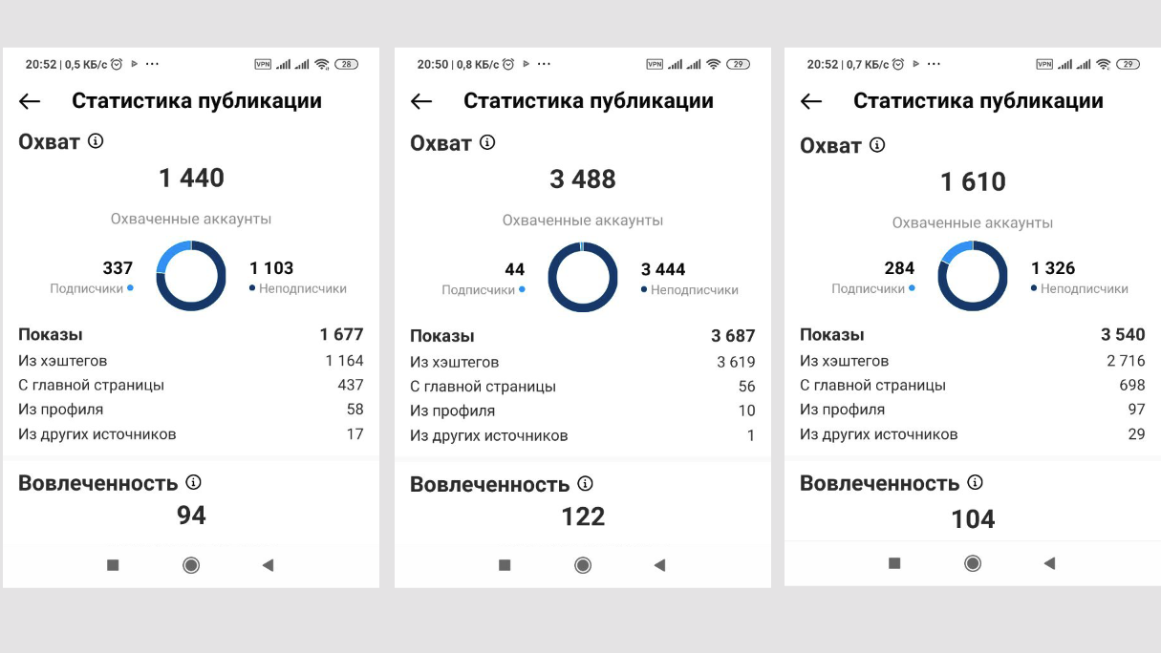

Slide 27
Часть №4 Нейронки
Генерация контента для массовых публикаций
Используем самые эффективные хештеги

Slide 28
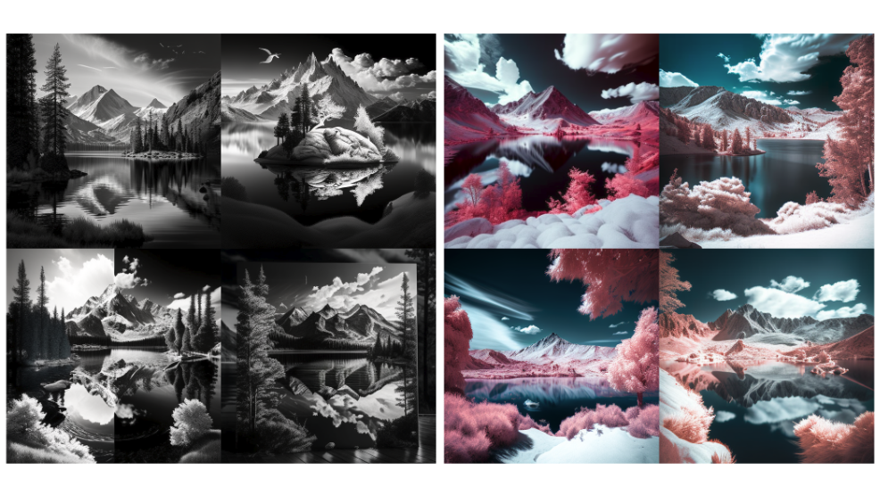

Slide 29
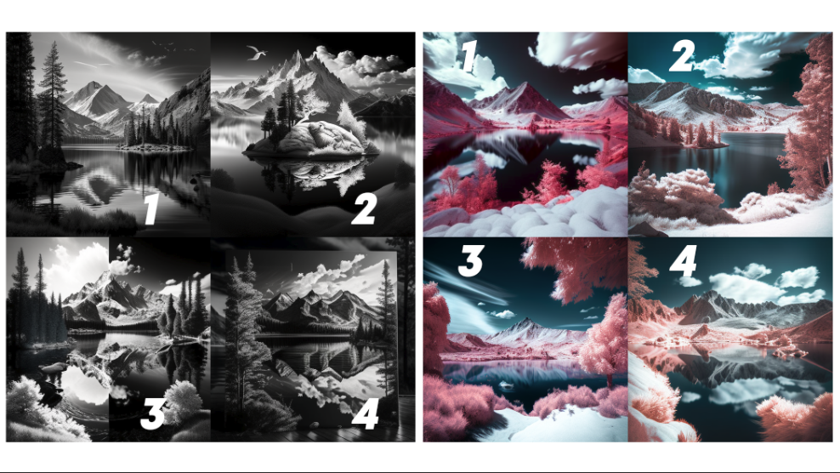

Slide 30
Два типа охватов
30 хештегов на все аккаунты
Все хегтеги на все аккаунты

Slide 31
Часть №5 Паркуем трафик
Далее уже идёт скучный Маркетинг, воронки и т.д.
Льём траф хоть куда!

Slide 32
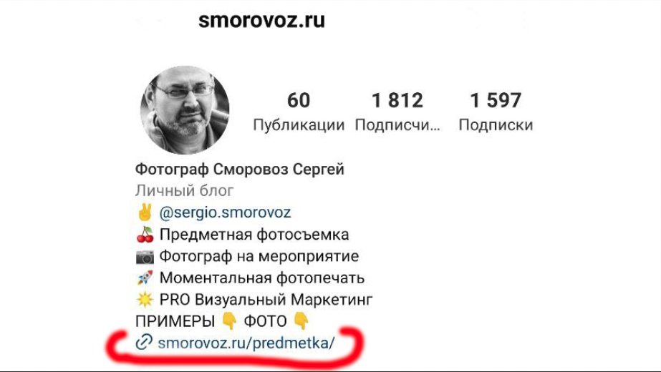
Распределяем трафик

Slide 33
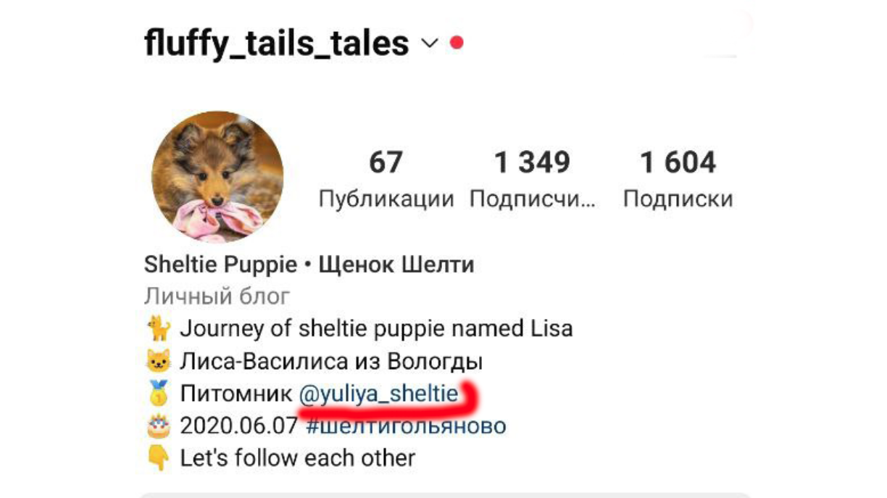
Распределяем трафик

Slide 34
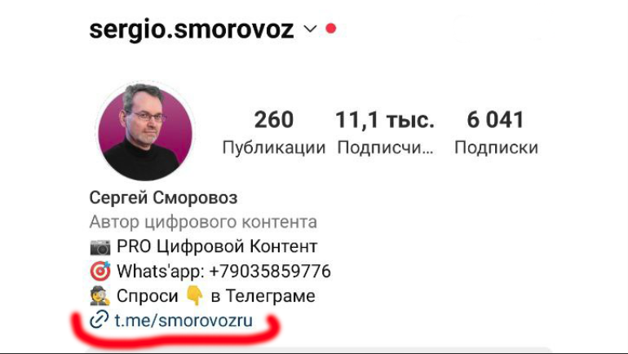
Распределяем трафик

Slide 35
Спасибо за внимание! ☺
Сергей Сморовоз
+7 (903) 585 9776
http://www.sl-system.ru

